Slide 1
STORIA MEDIEVALE
a.a. 2023/2024

Slide 2
Docente titolare del corso di Storia Medievale: Prof.ssa Maria Cristina La Rocca
Responsabile modulo «La riforma ecclesiastica e religiosa (XI e XII secolo)»
5 lezioni 15-27 novembre
Dr. Micol Long micol.long@unipd.it

Slide 3
Un salto cronologico
Dall’impero carolingio a un mondo diviso tra poteri regi e poteri locali
Tra i diversi «regni» nel X secolo emerge l’impero teutonico (dinastia ottoniana, poi salica), con un re di Germania eletto che scende in Italia a prendere possesso del regno di Italia e ottenere dal papa la corona imperiale

Slide 4
... ma continuità tematiche
Ruolo del papa
Ruolo dell’imperatore
Ruolo dei vescovi
Ruolo dei concili
In generale, rapporto tra potere temporale e sfera del sacro

Slide 5
Cosa cambia nell’XI e XII secolo?
La cooperazione papato/impero entra in crisi
La costruzione della monarchia papale: centralismo ideologico, amministrativo & giuridico
Rivendicazione dell’autonomia della struttura ecclesiastica nella scelta degli uomini di governo della chiesa (vescovi, abati, papa)
Riforma della vita religiosa, che diventa più regolamentata e separata

Slide 6
Gli attori della «riforma»
imperatore
vescovi
papa
laici
chierici
monaci

Slide 7
Organizzazione del modulo (tematica più che cronologica)
15/11 Introduzione & prima fase delle riforma (vescovi e impero)
20/11 La trasformazione del papato & il conflitto con l’impero
21/11 La riforma monastica e l’ideale eremitico
22/11 La religiosità dei laici e i nuovi gruppi religiosi
27/11 L’inquadramento religioso della violenza

Slide 8
Considerazioni terminologiche
La Renovatio Imperii (specialmente Ottone III 983-1002)
Ideale religioso di «ritorno alle origini» (evangeliche)
Interpretazioni storiografiche: rinascenza, rinascimento, riforma...
Ritorno al passato o novità?
«riforma del XI secolo» o «riforma Gregoriana»?

Slide 9
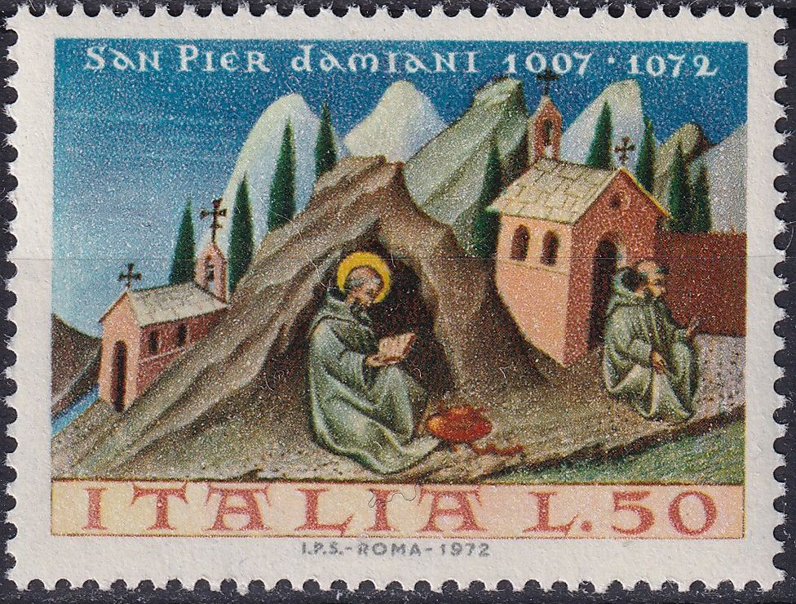
Pier Damiani (Ravenna, 1007 – Faenza, 1072)
Studi a Ravenna e Faenza
1035 eremo di Fonte Avellana
1057 cardinale vescovo di Ostia
1058 ruolo nell’elezione papale di Niccolo II
1059 legato papale a Milano
1063 legato a Concilio di Chalon-sur-Saône per dirimere la controversia su Cluny

Slide 11
Alcune opere di Pier Damiani
De perfectione monachorum, De ordine eremitarum, De perfecta monachi informatione, De suae congregationis institutione, De vita eremitica, Vita Romualdi
Contra clericos regulares proprietarios; Contra phylargiriam et munerum cupiditatem
Disceptatio Synodalis a sostegno di Alessandro II vs antipapa Onorio II
De caelibatu sacerdotum; Contra intemperantes clericos; De dignitate sacerdotii; Contra inscitiam et incuriam clericorum; De vili vestitu ecclesiasticorum; De castitate, Liber Gomorrhianus (sodomia)
Disceptatio synodalis, Liber gratissimus (ruolo del papa e dell’imperatore)
De sacramentis per improbos administratis al popolo e ai monaci di Firenze
De abdicatione episcopatus e Apologeticus ob dimissum episcopatum

Slide 12
Ildebrando di Soana, papa Gregorio VII (1073-1085)
Studi a Roma
Monaco nell'abbazia cluniacense di Santa Maria sull'Aventino
1046 cappellano di papa Gregorio VI
1048 consigliere papale
1073 diventa papa per acclamazione
1075 Dictatus Papae

Slide 13
Alla ricerca di una cronologia: i temi
1040-1070: tema della riforma morale del clero
1070-1100: supremazia papale
1100-1130: ultima fase della controversia sulle investiture
1130-1160: vita religiosa di tutti i cristiani
1198-1216: organizzazione dello stato pontificio e repressione eticale

Slide 14
Alla ricerca di una cronologia: i protagonisti
Riforme vescovili in collaborazione con Enrico III (1017-1056) e i suoi papi tedeschi
1059 nuove regole di elezione papale sotto Nicola II
1073-1085 pontificato di Gregorio VII e il conflitto con Enrico IV
1122 concordato di Worms: un accordo “regionalizzato”
I canonisti e la sistematizzione giuridica (Decretum Gratiani ca 1140)
1198-1216: pontificato di Innocenzo III
1215 concilio Laterano IV

Slide 15
Al tempo stesso: la sperimentazione di nuove forme di vita religiosa
Monachesimo (es. Fonte Avellana, Citeaux, Chartreuse…)
Forme di vita anacoretica: eremiti, recluse…
La vita canonicale
Movimenti religiosi dichiarati eterodossi (Valdesi, Catari…)
La creazione degli ordini mendicanti (1209 Francescani, 1216 Domenicani)

Slide 16
La prima fase: l’azione dei vescovi (1ª meta XI s.)
Il “recupero” del patrimonio ecclesiastico
Lo slogan della “libertas Ecclesiae”
La “riforma” dei costumi del clero diocesano
Inizio della regolamentazione dell’elezione vescovile (primo concilio del 1014)
Due concetti fondamentali: simonia e nicolaismo
Lo strumento dei sinodi, provinciali e generali/universali

Slide 17
Simonia: la compravendita di cose sacre (dal nome di personaggio evangelico di Simon Mago)
Filippino Lippi, Disputa di san Pietro con Simon Mago davanti all'imperatore, particolare dagli affreschi della cappella Brancacci, ca 1481

Slide 18
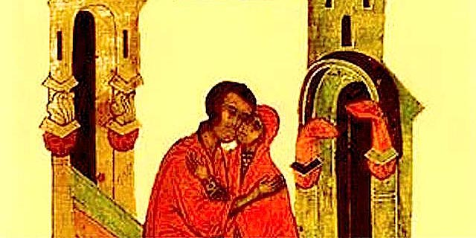
Nicolaismo: il matrimonio o concubinato del clero
Da non confondere con la setta gnostica antica con lo stesso nome!
Scontro anche ideologico con i sostenitori della sua legittimitá (es. Landolfo Seniore)

Slide 19
La pataria a Milano
1045 elezione arcivescovile di Guido da Velate
1057 predicazione a Milano di Arialdo vs preti nicolaiti e scontri
1057 Concilio Laterano a cui partecipa l’arcivescovo Guido
1059-60 legazione papale a Milano: Pier Damiani, Anselmo da Baggio
1063 Concilio Laterano
1061 Anselmo da Baggio è papa
1066 Arialdo è assassinato
1067 la legazione di Alessandro II riconduce la pataria nell’alveo istituzionale

Slide 20
Gli eventi del 1045
morte dell’arcivescovo di Milano Ariberto d’Intimiano dopo 27 anni di episcopato
l’assemblea di cittadini milanesi fa pervenire ad Enrico III la proposta di 4 candidati: Arialdo, Attone (che diventerà vescovo alla morte di Guido), Landolfo Cotta e Anselmo da Baggio (futuro papa Alessandro II).
L’imperatore sceglie un esterno, Guido da Velate (il cronista Arnolfo di Milano dichiara che invece di un membro «nobilis ac sapiens» del clero ordinario è stato scelto un «idiotam et a rure venientem»).

Slide 21
I Patarini e le loro armi
Arialdo, di Carimate o Cucciagom, diacono e magister
Landolfo (Cotta) e suo fratello Erlembaldo, che alla morte di Landolfo riceve da Alessandro II il vexillum Petri
Primo scontro armato in occasione della processione in onore di san Nazario, 1057
“sciopero liturgico”, il boicottaggio cioè delle funzioni religiose celebrate da preti e chierici simoniaci e “nicolaiti”
Ricorso a Roma

Slide 22
La conclusione della vicenda della pataria
Proprio il Milanese Anselmo da Baggio (Alessandro II) si mostra erede della tradizione papale, negando di fatto l’autonomia della chiesa Ambrosiana
La legazione del 1067, pur ribadendo l’impegno contro la simonia e il concubinato, riconduce i Patarini nell’alveo istituzionale
Sono sanciti i poteri ispettivi di Roma, aprendo la porta a una decisa centralizzazione di Roma

Slide 23
...to be continued!
il papato riformatore sotto la protezione imperiale affronta il ruolo del papato stesso: 1059 nuove regole dell’elezione papale

Slide 24
Le parole sono importanti….
Ecclesiastico=tutto ció che ha a che fare con l’apparato delle chiese e con la “cura d’anime” della societas christiana
Sacerdoti=chierici=preti (presbyteri) ≠ monaci ≠ da frati
Canonici=fedeli che obbediscono a regole canonicali
Frati (da fratres)=appartenenti agli ordini mendicanti dei francescani e domenicani
Cardinali=ecclesiastici che hanno ricevuto in affidamento una delle “chiese cardine” della diocese di Roma (dal 1059 eleggono il papa)
Pievi (plebes)= ripartizioni territoriali ecclesiastiche interne alla diocesi

Slide 25
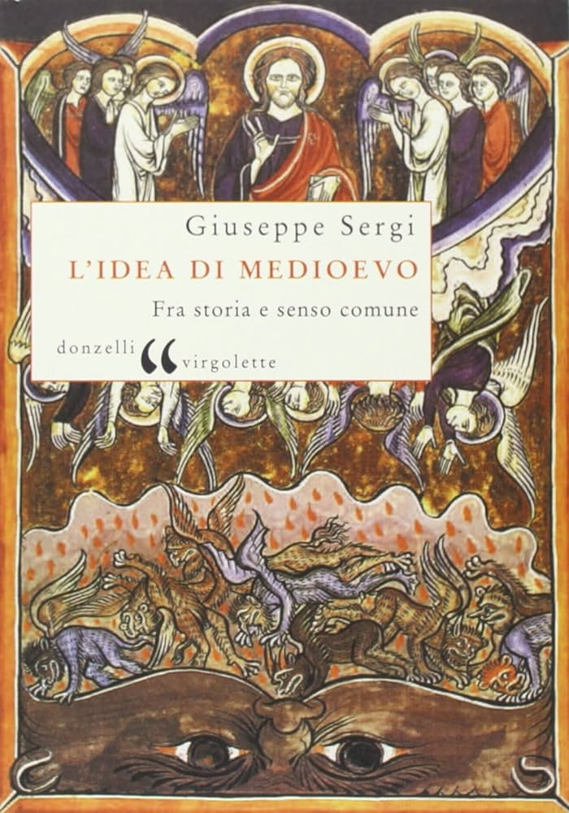
Suggerimento di lettura
Sergi, L’idea di Medioevo. Tra storia e senso commune (106 pp)
Capitolo VIII “Il medioevo «cristiano»”, (pp. 75-87).

Slide 26
Università degli Studi di Padova

